Slide 1
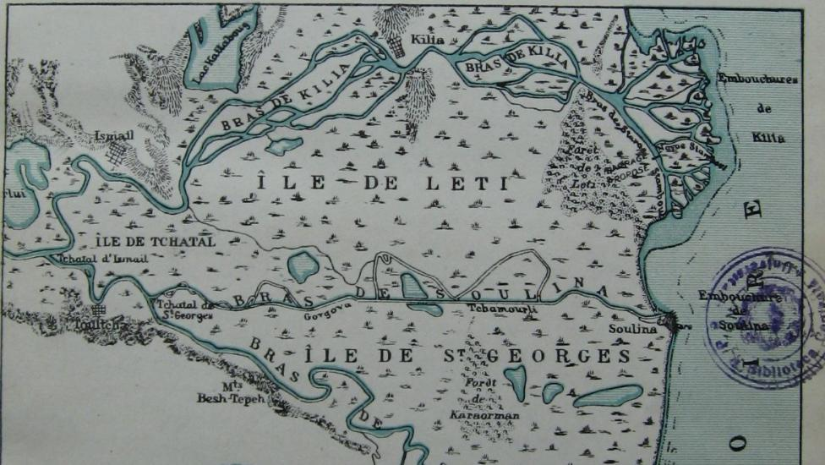
Soluții libere open source pentru prelucrarea și reprezentarea datelor geospațiale, 7-8 octombrie 2016 - București
Proiecte şi hărţi vechi de amenajare a Deltei Dunării
Marius Budileanu – Facultatea de Geografie, Universitatea din Bucureşti

Slide 2
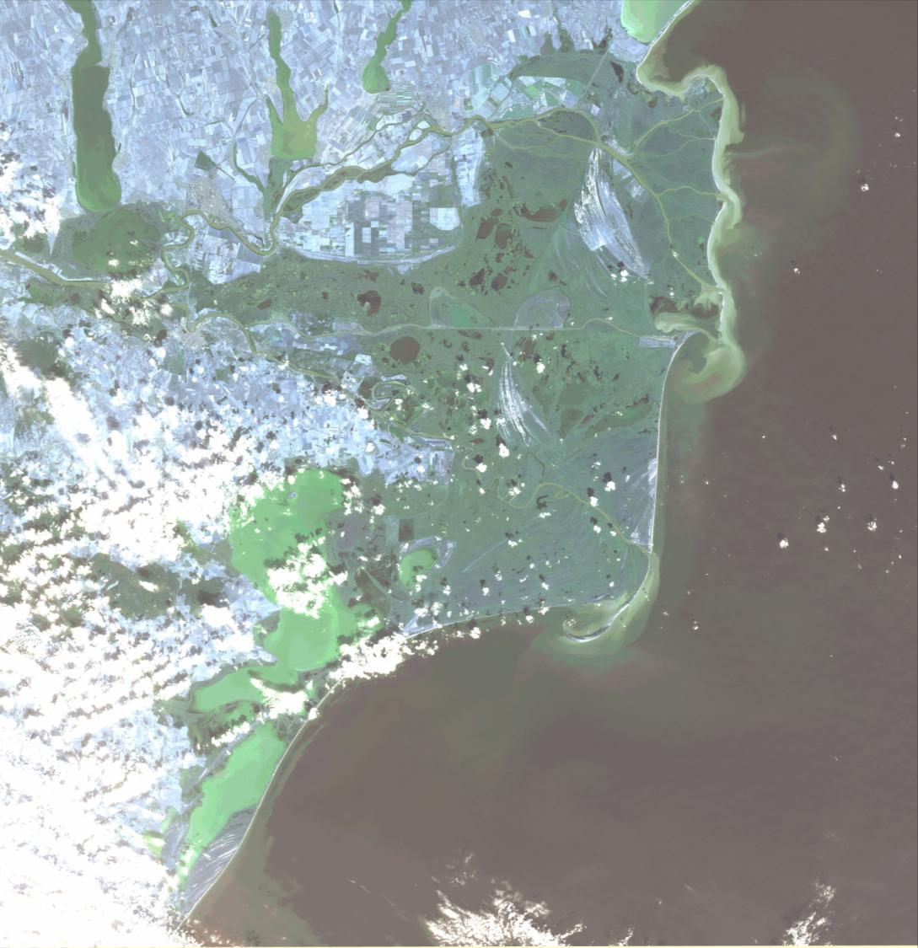

Slide 3
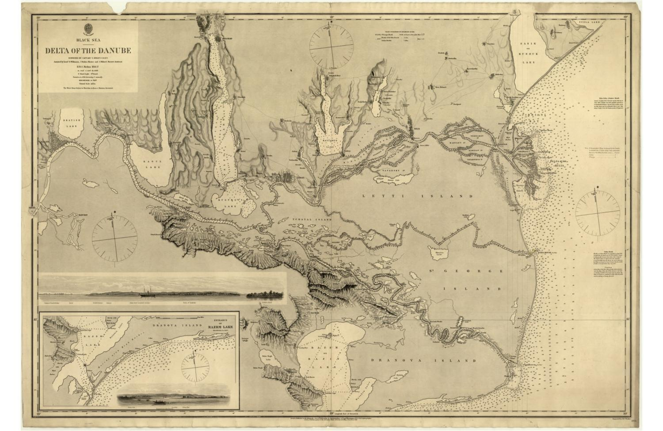

Slide 4
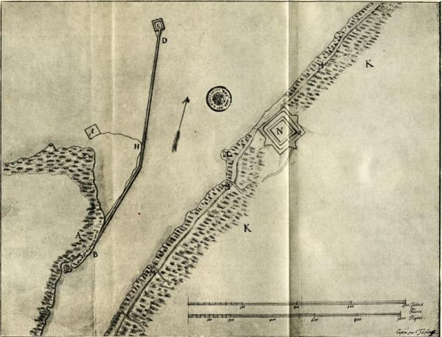
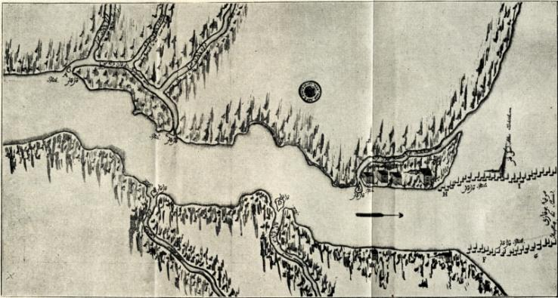
Primele idei
Compte de Chabannes and Bernato project, 1784 (Netta Gh., 1931)
The Moldavian Architect’s project, 1786 (Netta Gh., 1931)

Slide 5
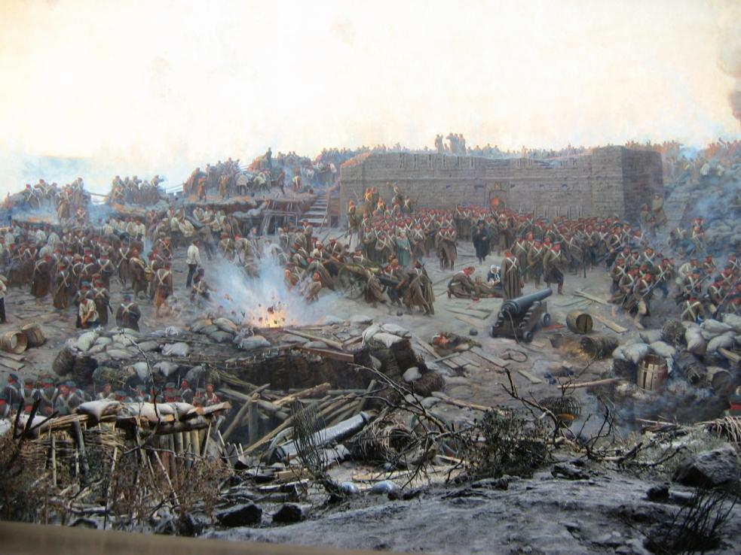
Războiul Crimeei
Siege of Sevastopol by Franz Roubaud

Slide 6
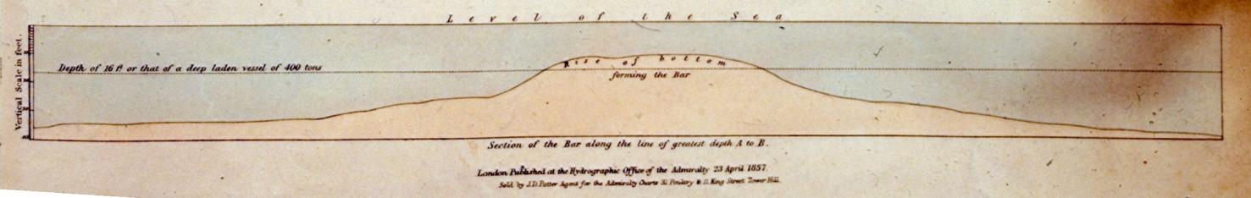
Comisiunea Europeană a Dunării
Articolul 16 „În vederea realizării dispoziţiilor articolului precedent, se va constitui o comisiune, unde Franţa, Austria, Maria Britanie, Prusia, Rusia, Sardinia şi Turcia sunt fiecare reprezentate de un Delegat, care să fie desemnat cu proiectarea şi executarea lucrărilor necesarea, în aval de Isaccea, pentru degajarea gurilor Dunarii, precum şi a părţilor vecine din mare, de nisip şi de alte obstacole, în vederea aducerii acestei părţi a fluviului şi a măriiînvecinate în cea mai bună stare posibilă pentru navigaţie. Pavilioanele tuturor naţiunilor vor fi tratate pe picior de perfectă egalitate.“

Slide 7
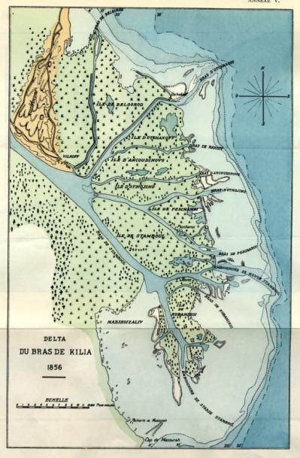
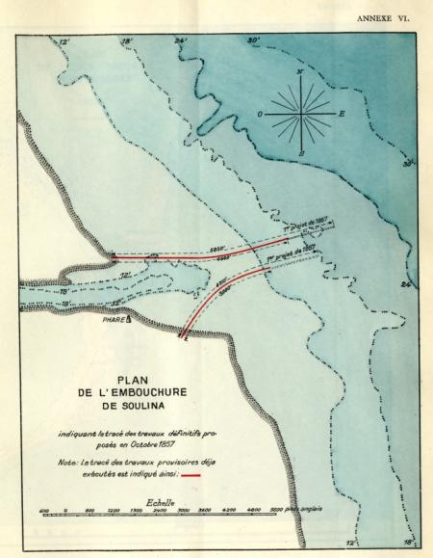
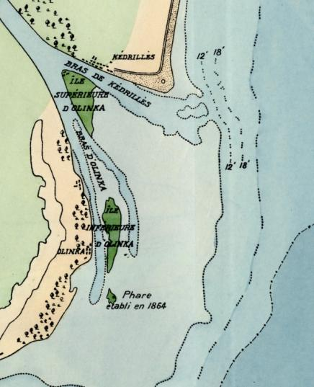

Slide 8
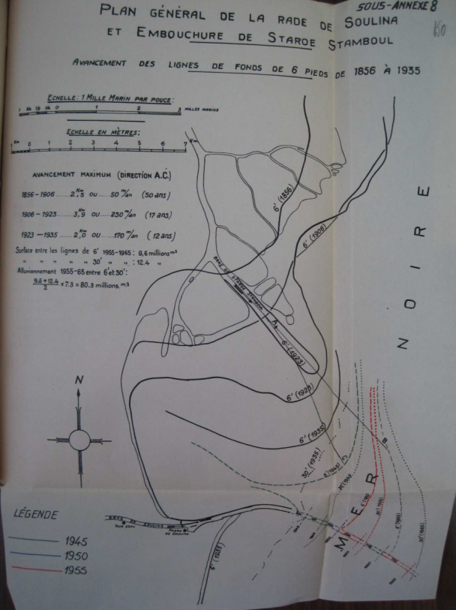
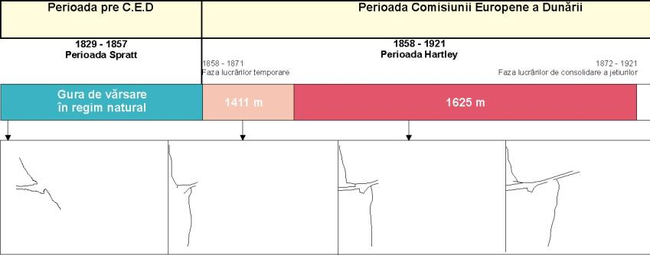

Slide 9
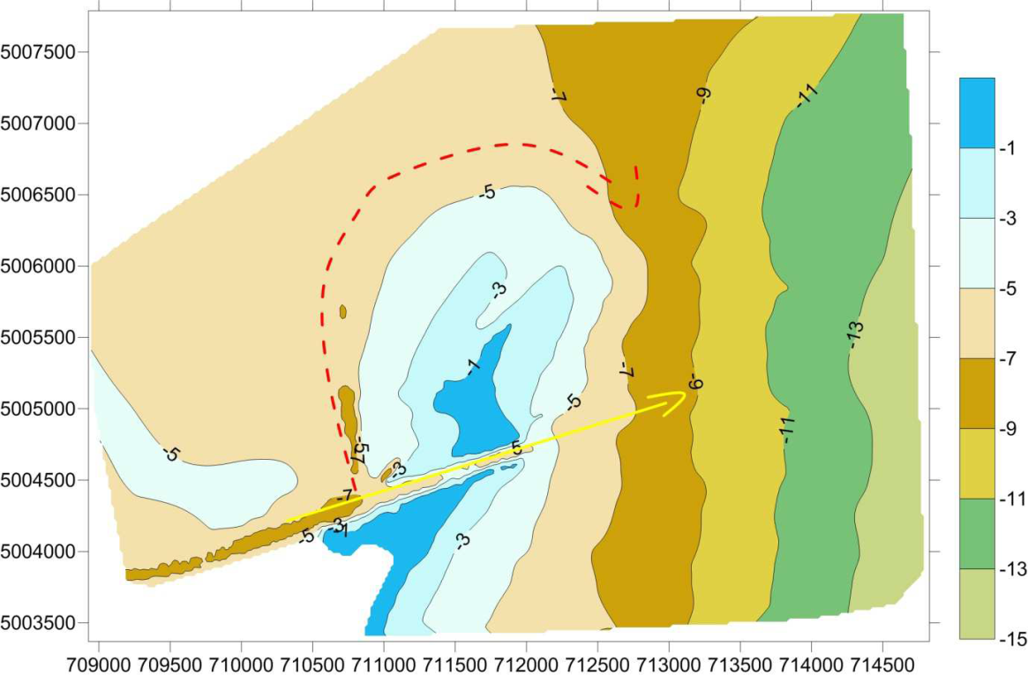

Slide 10
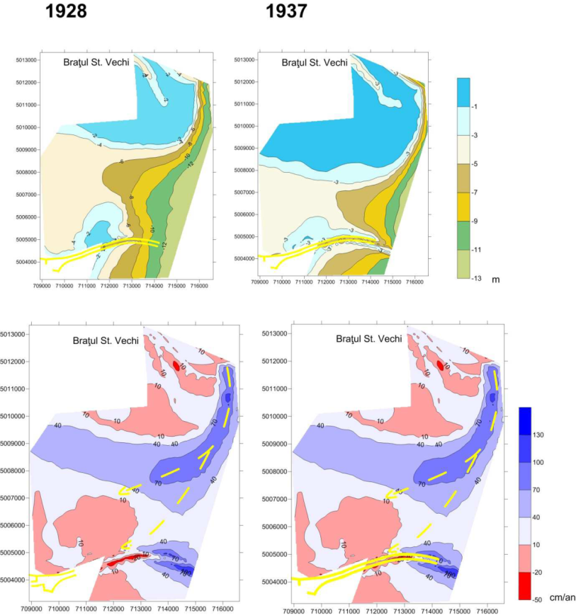

Slide 11
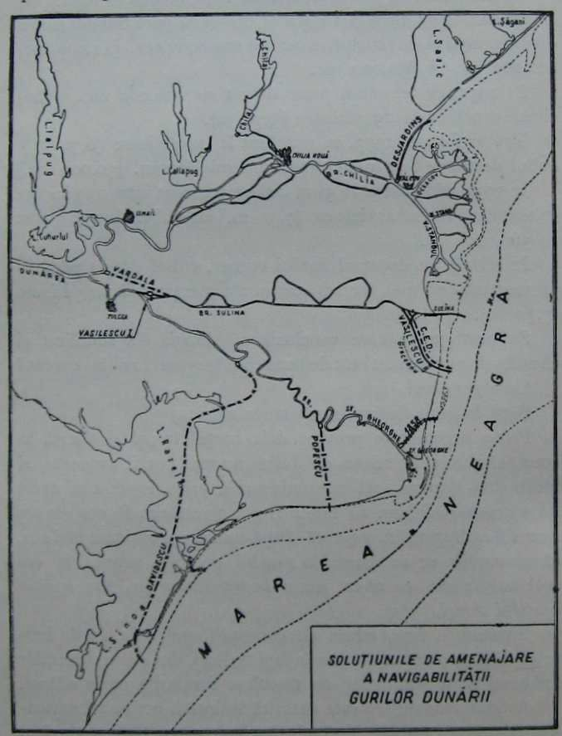
Idei. Proiecte.
Vasilescu, 1936

Slide 12
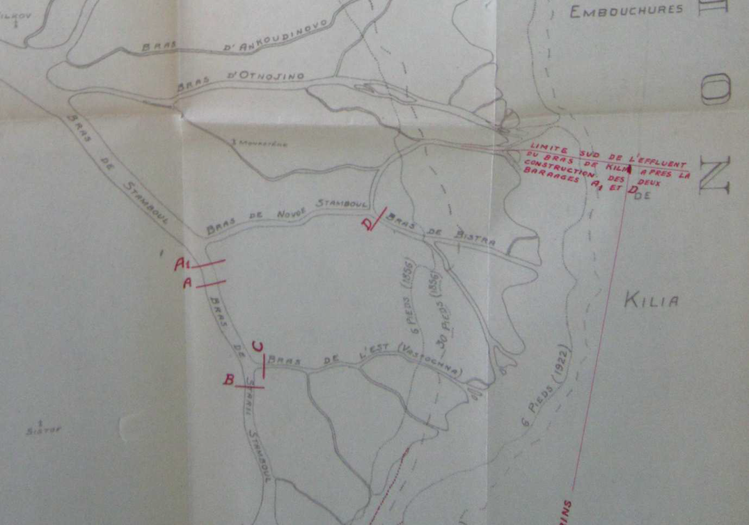

Slide 13
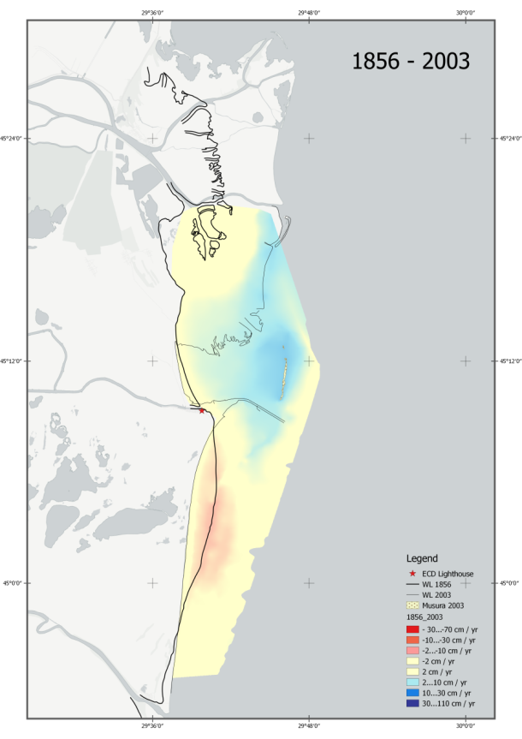

Rezultate

Slide 14
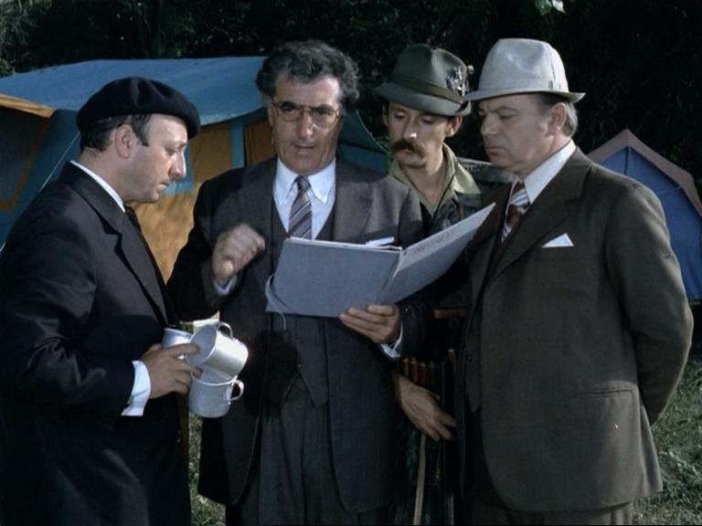
“...natura, mama noastră darnică, nu e un sac fără fund.”

